Slide 1
Итоги реализации модели по самоопределению и ранней профессиональной ориентации обучающихся на территории Сургутского муниципального района в 2021-2022 учебном год
Надежда Леонидовна Михайлова, ведущий специалист отдела организации общего образования департамента образования и молодёжной политики администрации Сургутского района

Slide 2
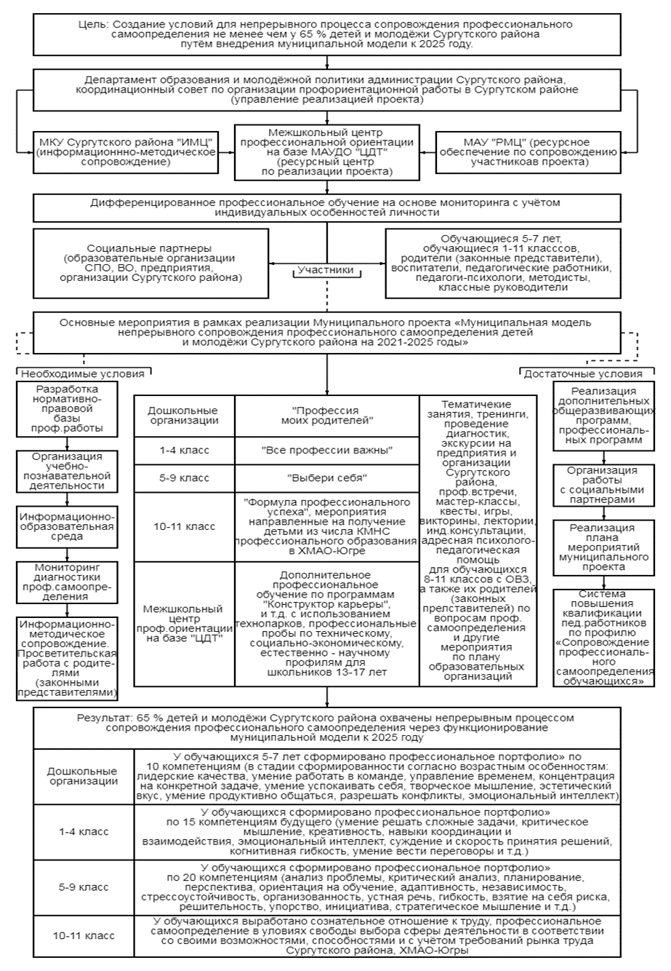
Муниципальная модель непрерывного сопровождения профессионального самоопределения детей и молодёжи Сургутского района на 2021-2025 годы

Slide 3
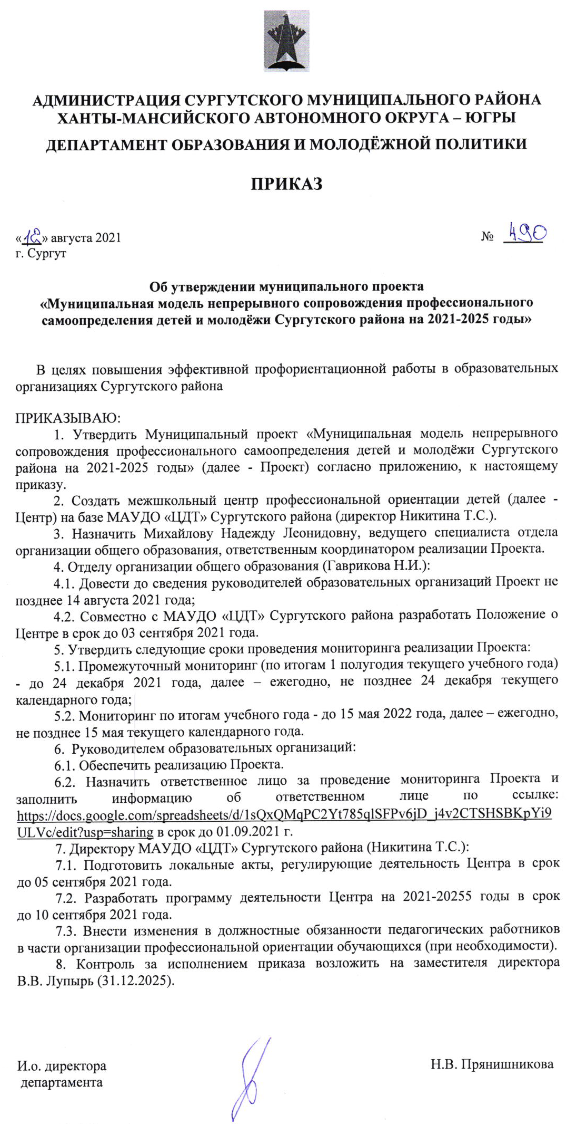
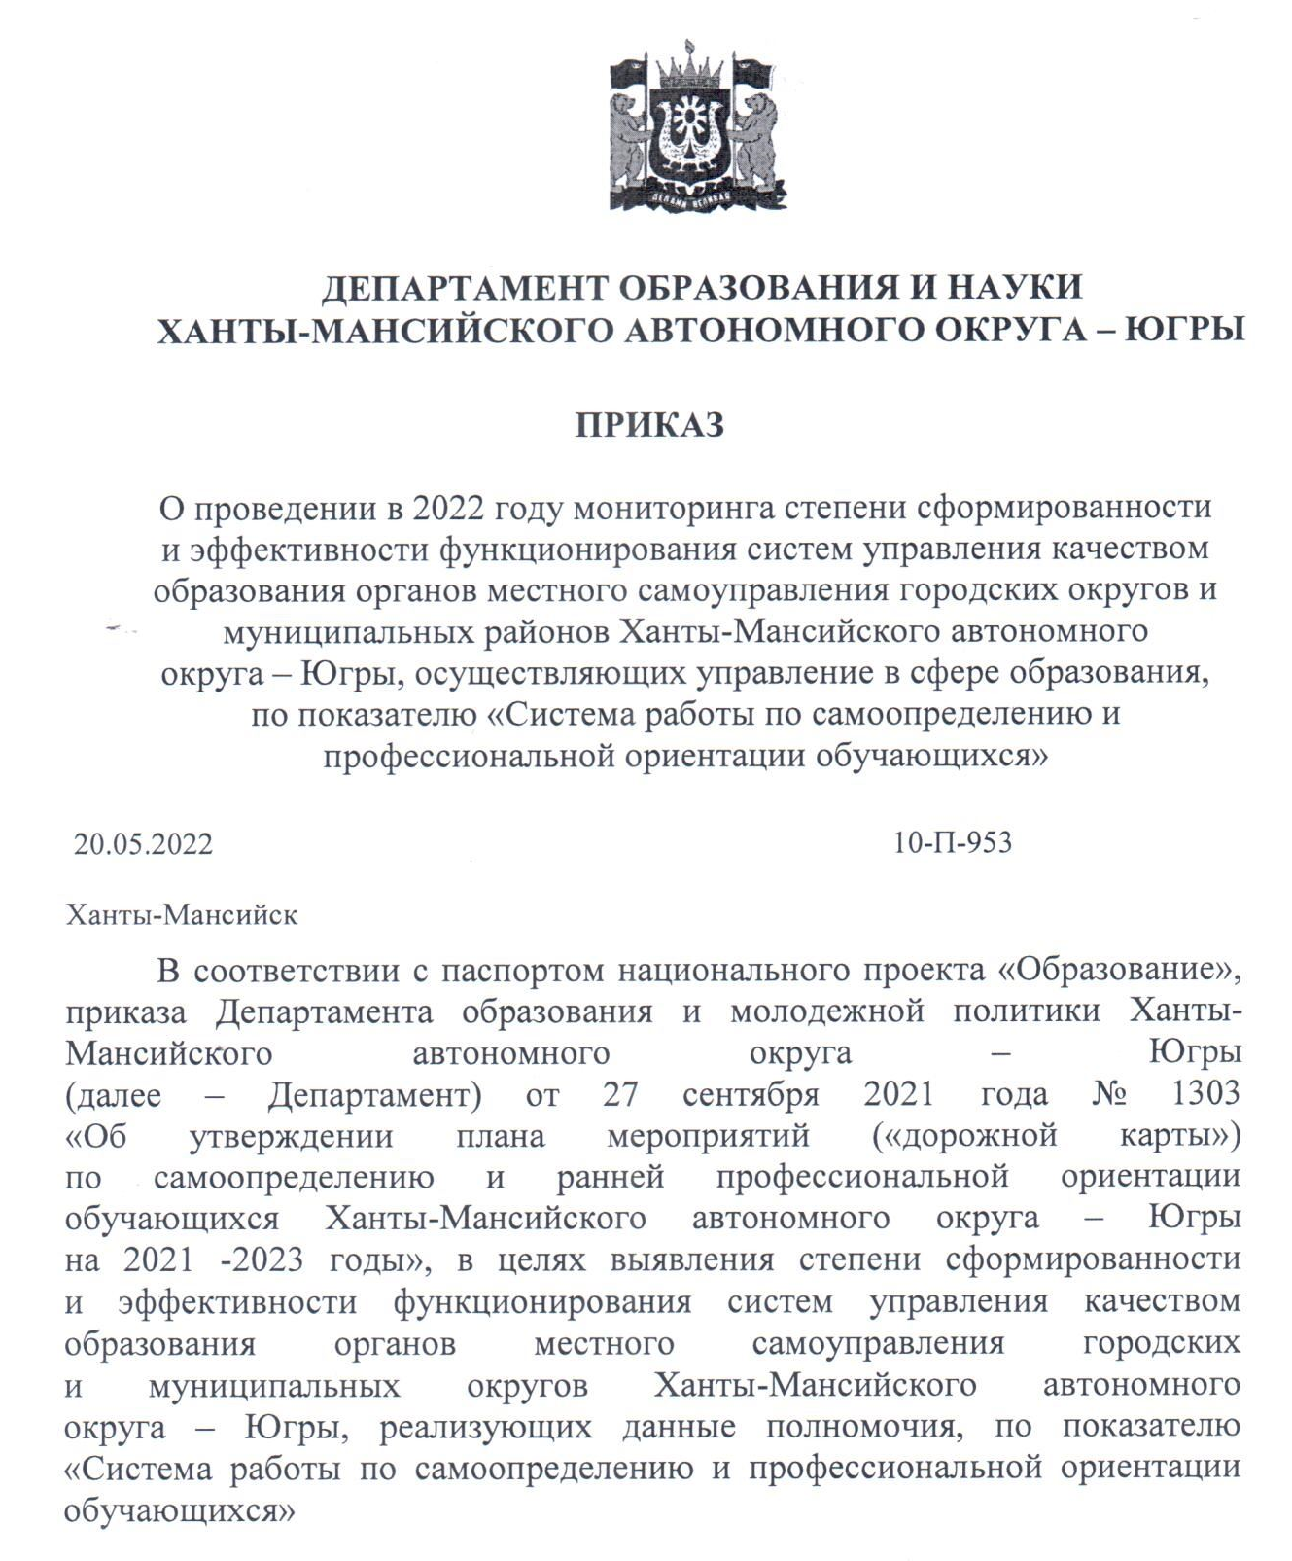

Slide 4
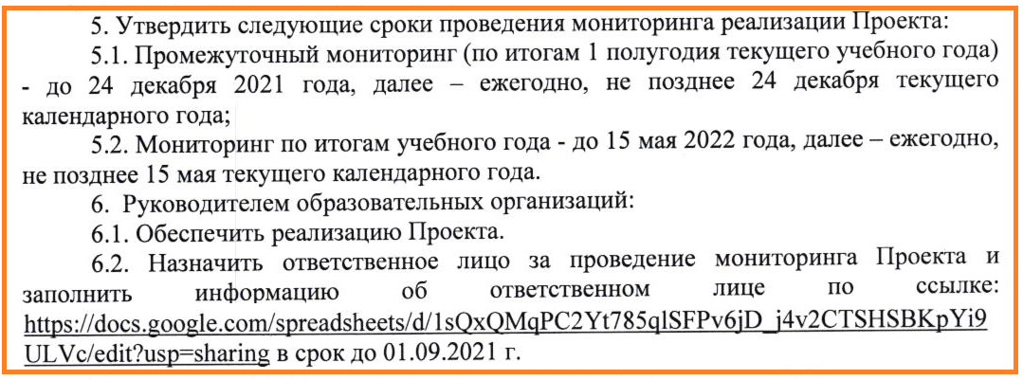
Цель мониторинга - обеспечение стабильного функционирования и (или) развития работы по самоопределению и профессиональной ориентации обучающихся в муниципальном образовании Сургутский район.
В мониторинге используется информация о результатах опросов субъектов профориентационной деятельности: состояния профориентационной деятельности классных руководителей 7-10 классов Сургутского района; готовности к профессиональному выбору выпускников 9-11 классов Сургутского района.
Показатели определяются на основе целевых значений, установленных федеральными и региональными проектами, государственными программами, с учетом требований федеральных государственных образовательных стандартов и характеризуют профориентационную деятельность по различным направлениям.

Slide 5
Показатели | Наименование ОО | Процент выполнения
Фактические значения достигли плановых по следующим показателям: 1. Показатели по выявлению предпочтений, обучающихся в области профессиональной ориентации. 2. Показатели по учету обучающихся, выбравших для сдачи ГИА по ОП СОО учебные предметы, соответствующие профилю обучения. 3. Показатели по проведению профориентации обучающихся с ОВЗ. 4. Показатели по взаимодействию со средними профессиональными образовательными организациями и образовательными организациями высшего образования. 5. Показатели по учёту выявленных потребностей рынка труда региона. 6. Показатели по учету обучающихся, участвующих в конкурсах профориентационной направленности. Фактические значения по следующим показателям достигнуты частично: 1. Показатели по проведению ранней профориентации обучающихся. 2. Показатели по сопровождению профессионального самоопределения обучающихся. 3. Показатели по взаимодействию с учреждениями/предприятиями. | Филиал МБОУ «Солнечная СОШ №1» «Сайгатинская средняя школа» | 71%
 | МБОУ «Барсовская СОШ № 1» | 71%
 | МБОУ «Лянторская СОШ № 4» | 69%
 | МБОУ «Лянторская СОШ № 6» | 66%
 | МАОУ «Лянторская СОШ № 7» | 66%
 | МБОУ «Белоярская СОШ № 3» | 65%
 | МБОУ «Федоровская СОШ №1» | 65%
 | МБОУ «Лянторская СОШ № 5» | 65%
 | МАОУ «Белоярская СОШ № 1» | 64%
 | Филиал МБОУ «Солнечная СОШ №1» «Сытоминская средняя школа» | 63%
 | МБОУ «Федоровская СОШ № 2 с углубленным изучением отдельных предметов» | 63%
 | МБОУ «Нижнесортымская СОШ» | 62%
 | МБОУ «Лянторская СОШ № 3» | 62%
 | МБОУ «Солнечная СОШ № 1» | 61%
 | МБОУ «Угутская СОШ» | 59%
 | Филиал МБОУ «Солнечная СОШ №1» «Локосовская средняя школа–детский сад имени З.Т. Скутина» | 58%
 | МБОУ «Федоровская СОШ № 5» | 54%
 | МБОУ «Ульт-Ягунская СОШ» | 54%
 | МБОУ «Высокомысовская СОШ» | 54%
 | МБОУ «Русскинская СОШ» | 51%
 | МБОУ «Ляминская СОШ» | 39%

Slide 6
Таблица 1. Мониторинг проекта

Slide 7
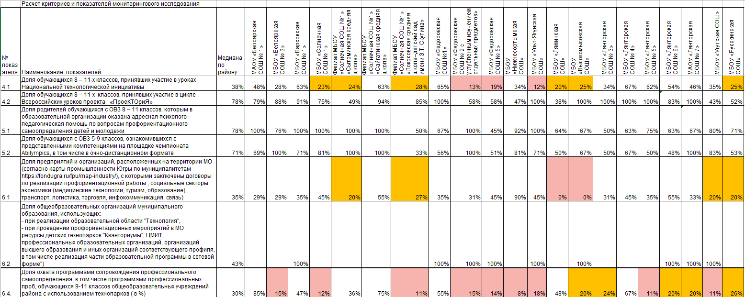
Таблица 1. Мониторинг проекта

Slide 8
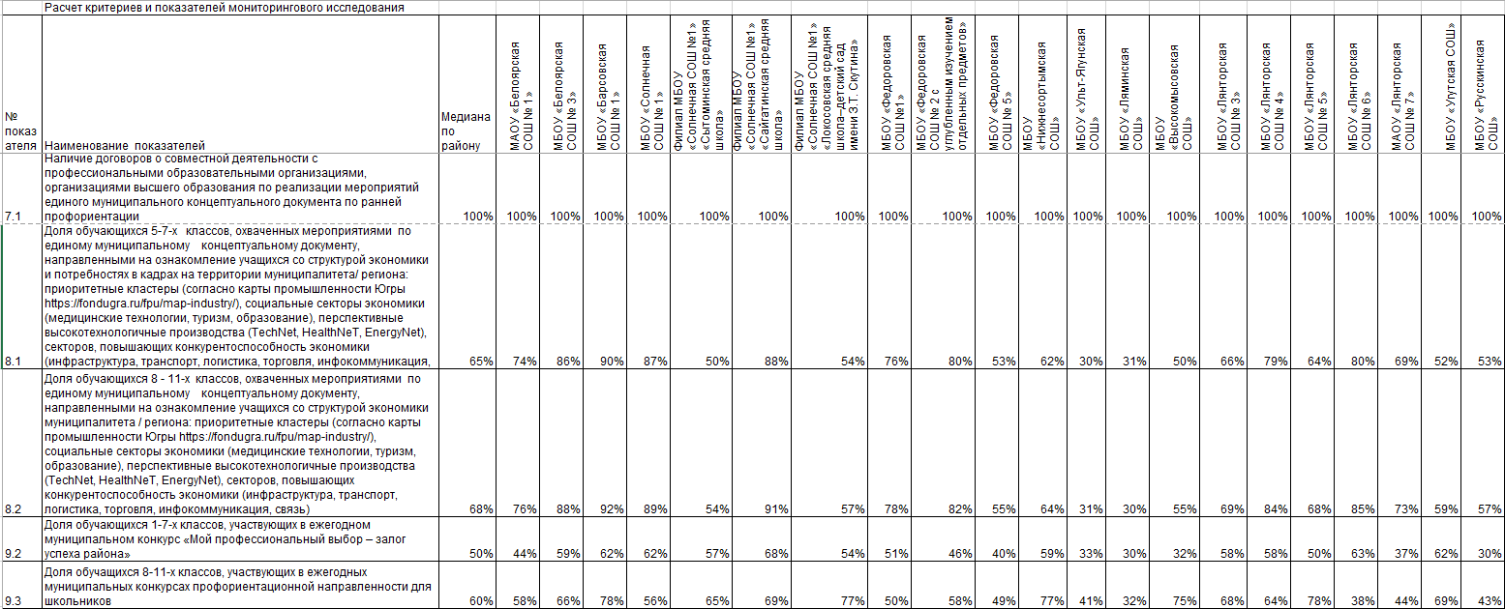
Таблица 1. Мониторинг проекта

Slide 10
1. Доля педагогических работников, выполняющих обязанности классного руководителя 5-11 классов, педагогов-психологов повысивших компетентность по современным методам, формам и технологиям сопровождения профессионального самоопределения обучающихся.
2. Доля обучающихся 8 – 11-х классов, принявших участие в уроках Национальной технологической инициативы.
3. Доля предприятий и организаций, расположенных на территории МО (согласно карты промышленности Югры по муниципалитетам https://fondugra.ru/fpu/map-industry/), с которыми заключены договоры по реализации профориентационной работы , социальные секторы экономики (медицинские технологии, туризм, образование), транспорт, логистика, торговля, инфокоммуникация, связь).
4. Доля охвата программами сопровождения профессионального самоопределения, в том числе программами профессиональных проб, обучающихся 9-11 классов общеобразовательных учреждений района с использованием технопарков.

Slide 11
Итоги реализации модели по самоопределению и ранней профессиональной ориентации обучающихся на территории Сургутского муниципального района в 2021-2022 учебном год
Надежда Леонидовна Михайлова, ведущий специалист отдела организации общего образования департамента образования и молодёжной политики администрации Сургутского района

